Slide 1


1 机器学习简介
模块2：认识机器学习

Slide 2

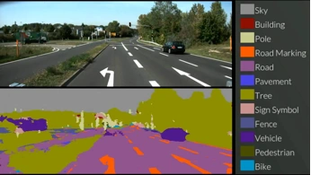



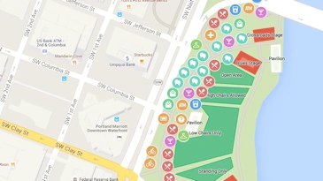

视频监控
自动驾驶
手机美图
什么是ML？
个性化营销
邮件过滤
路线优化

Slide 3
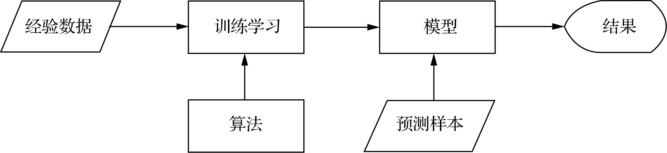
一、机器如何学习
机器学习就是利用经验数据和算法（一种学习方法）来反复训练机器，让它获得处理数据的优化方案（模型），然后机器就可以利用这个模型对新输入的数据进行处理，得到预测结果。
机器学习的一般流程

Slide 4
一、机器如何学习
机器相比人类的学习
机器学习的一般流程

Slide 5
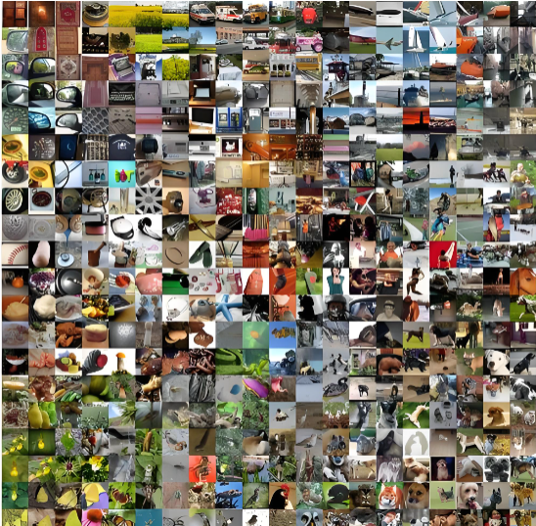


二、机器学习的三要素
1．数据
数据对机器学习的影响
数据质量对机器学习的影响
数据数量对机器学习的影响
ImageNet数据集
数据多样性对机器学习影响
模型泛化能力
模型鲁棒性
产生偏见歧视
数据多样性对机器学习的影响

Slide 6

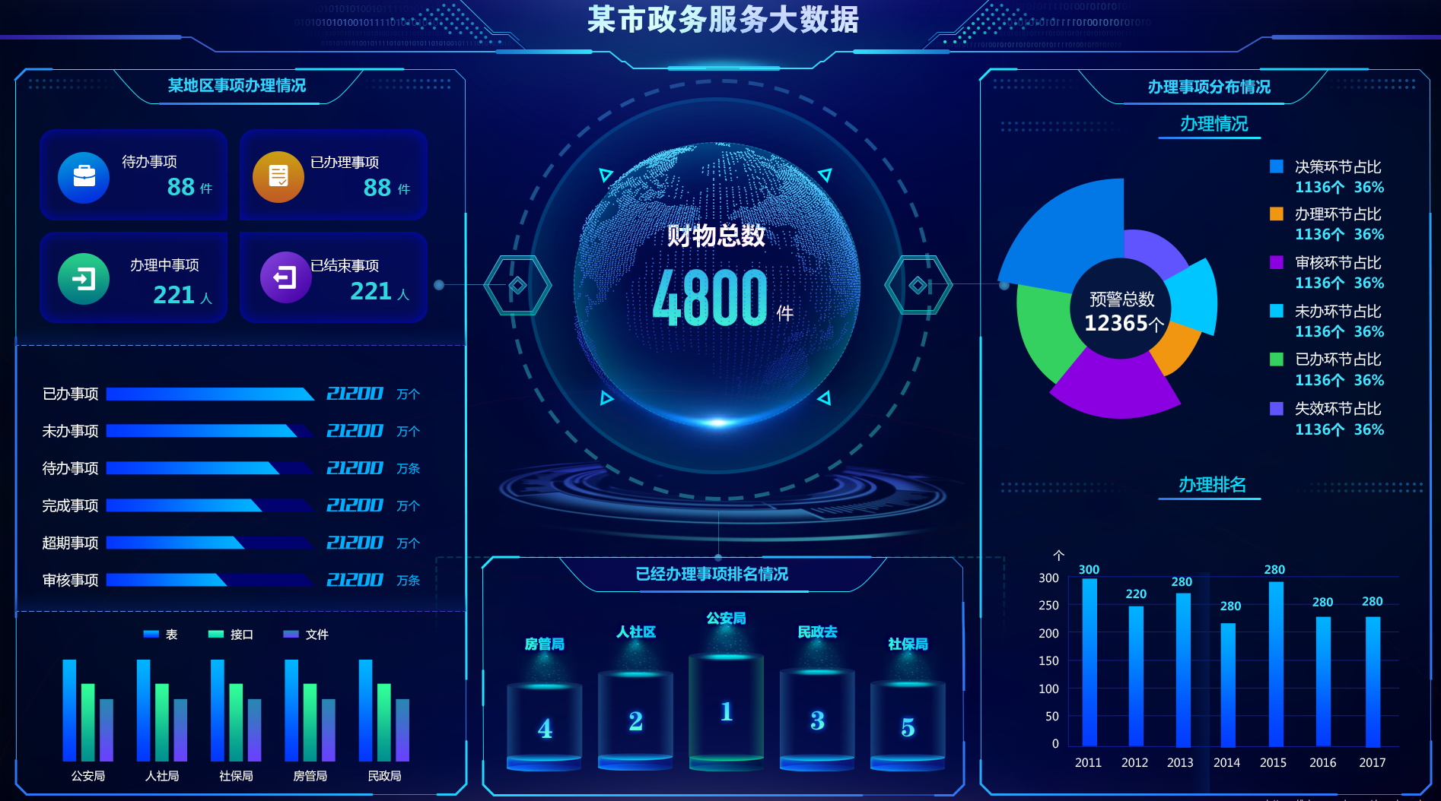


二、机器学习的三要素
是一套精心设计的、分步执行的计算规则或指令集
2．算法
算法的作用
数据分析与挖掘
促进AI
应用
推动AI
发展
算法作用
能分析
会“创造”
促应用
能、会、促

Slide 7


二、机器学习的三要素
算力结构
3．算力
算力作用
1 算力是一些模型从理论走向现实的“燃料”
2 算力决定了机器学习的广度与深度
3 算力是人工智能新技术诞生的“试验场”

Slide 8
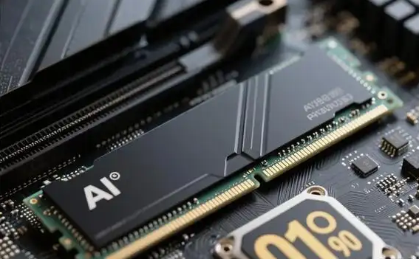
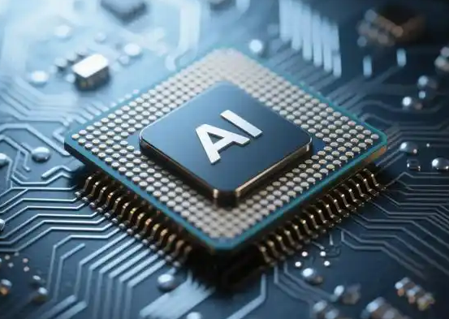

二、机器学习的三要素
3．算力
算力硬件

Slide 9
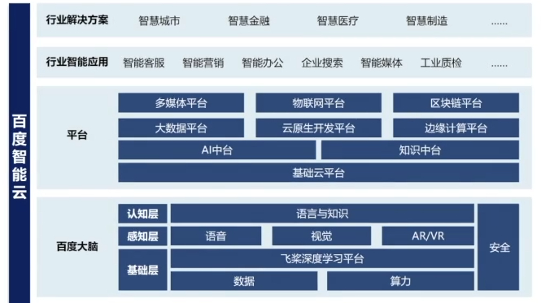
二、机器学习的三要素
3．算力
算力软件

Slide 10

二、机器学习的三要素
3．算力
算力网络通信

Slide 11

影响机器学习的因素
研讨几大因素对机器学习效果的影响
因素 | 有何影响 | 按影响大小排序 | 你的结论
①数据规模
②数据质量
③算法优劣
④算力大小
⑤训练策略
⑥其它因素

Slide 12
学生分享及教师点评
分享要点 | 分值 | 计分 | 教师点评
1、你的结论证据来自哪里？ | 10 |  | 使用AI工具、独立思考
2、你的研讨是否有其他学生参与？ | 10 |  | 集思广益、团结协助
3、因素排序的依据或理由是？ | 30 |  | 积极思考、善于思考总结
4、如果要选择一项对机器学习影响最大的因素，你的选择是？ | 20 |  | 创新思维、与众不同
5、简述未来的机器学习可能是什么样子？ | 20 |  | 打破常规，展望未来，
6、其它（含逻辑、表情、主动、清晰、流畅、自信等） | 0-10 |  | 能说、亲和、善用、精技

Slide 13


子任务3：语音提示处理
学以致用
应用为王

